Slide 1
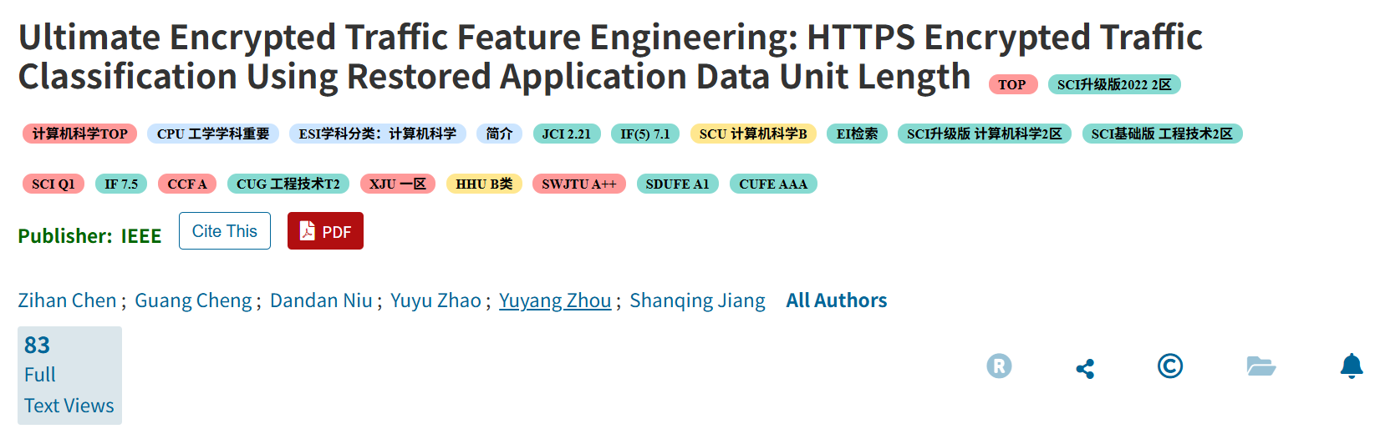

Slide 2
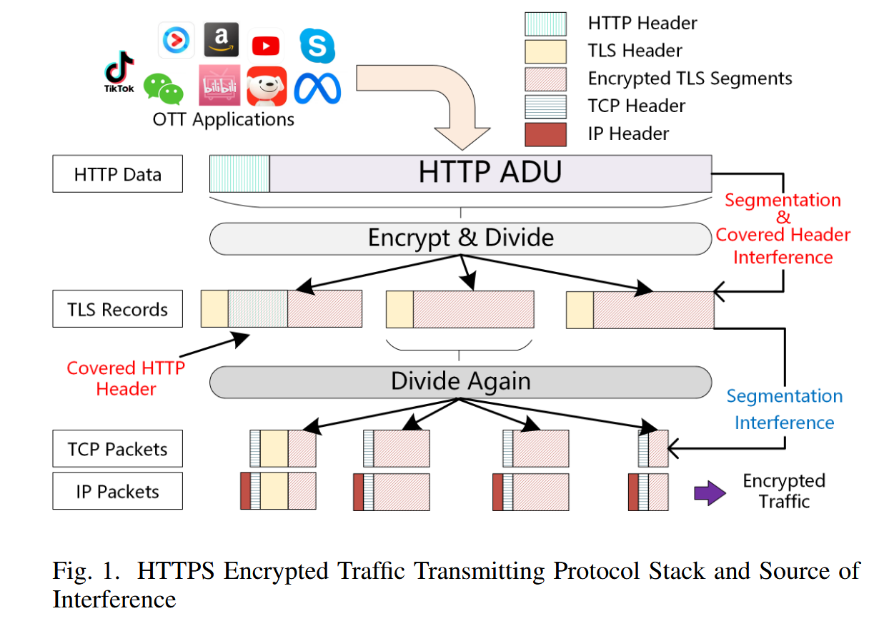
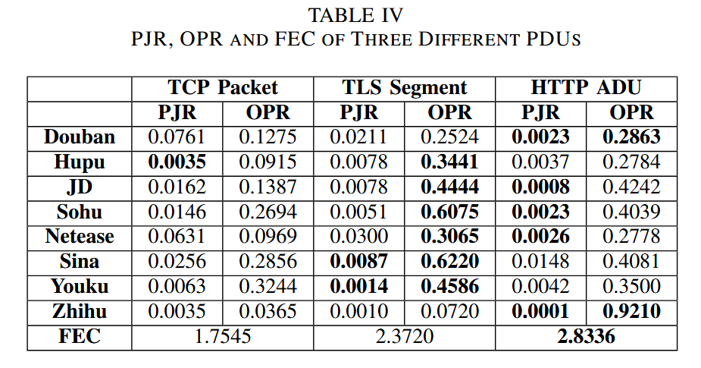
现有问题
现有主流方法：
依赖长度序列 (Length Sequence)。
Packet Length Sequence (TCP层)
TLS Segment Length Sequence (TLS层)
存在干扰：
1、协议分段
2、加密覆盖
提出终极特征：
ADU (Application Data Unit)： HTTP请求/响应过程中传输的实际数据（即 HTTP Body）。

Slide 3
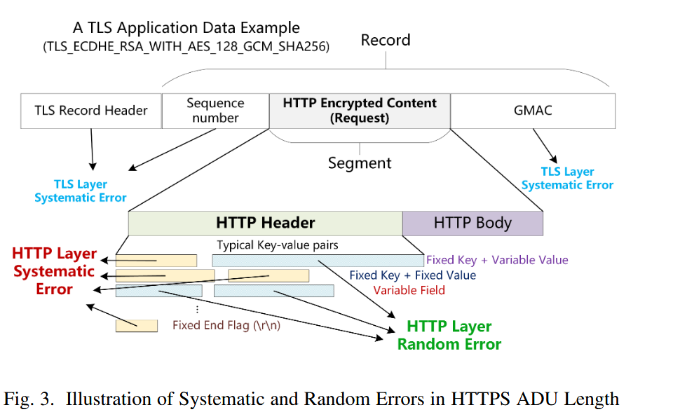
如何提取ADU的长度

Slide 4
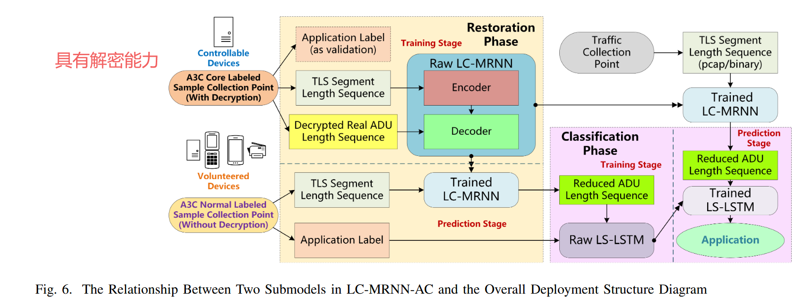
整体方法框架

Slide 5
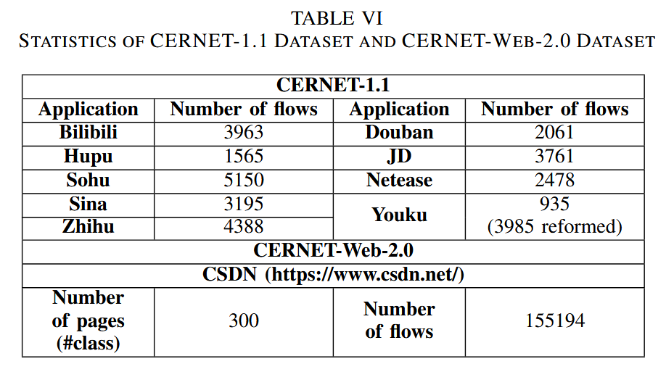
实验-使用的数据集

Slide 6
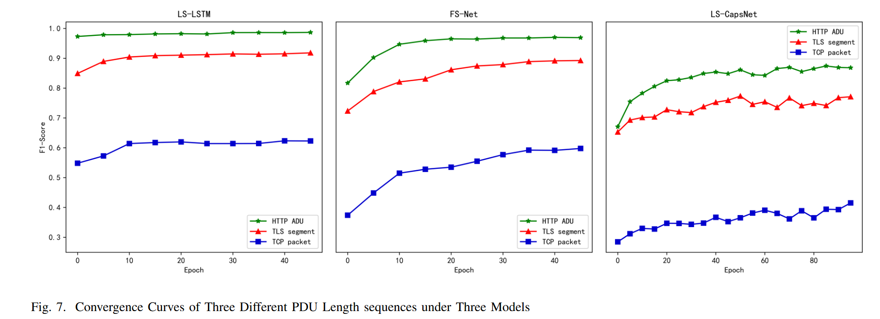
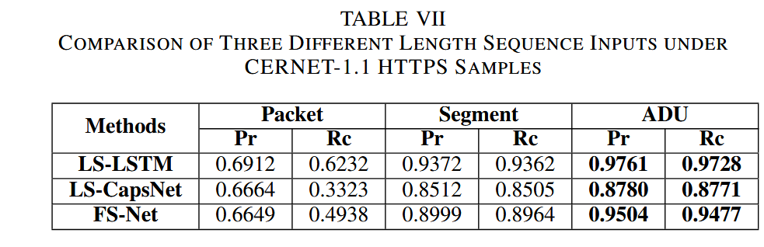
实验-使用哪个分类器

Slide 7
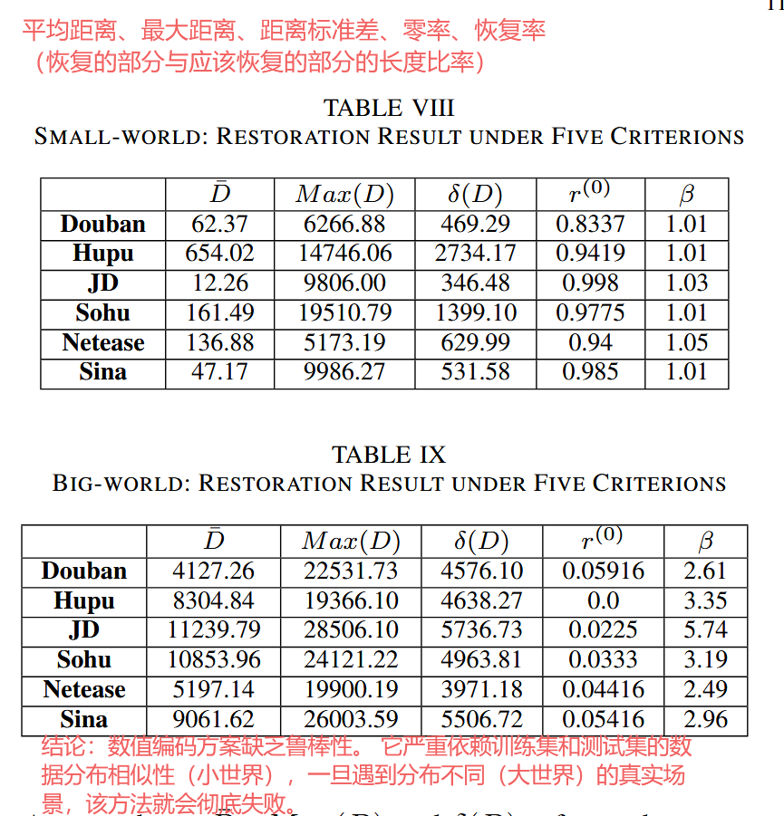
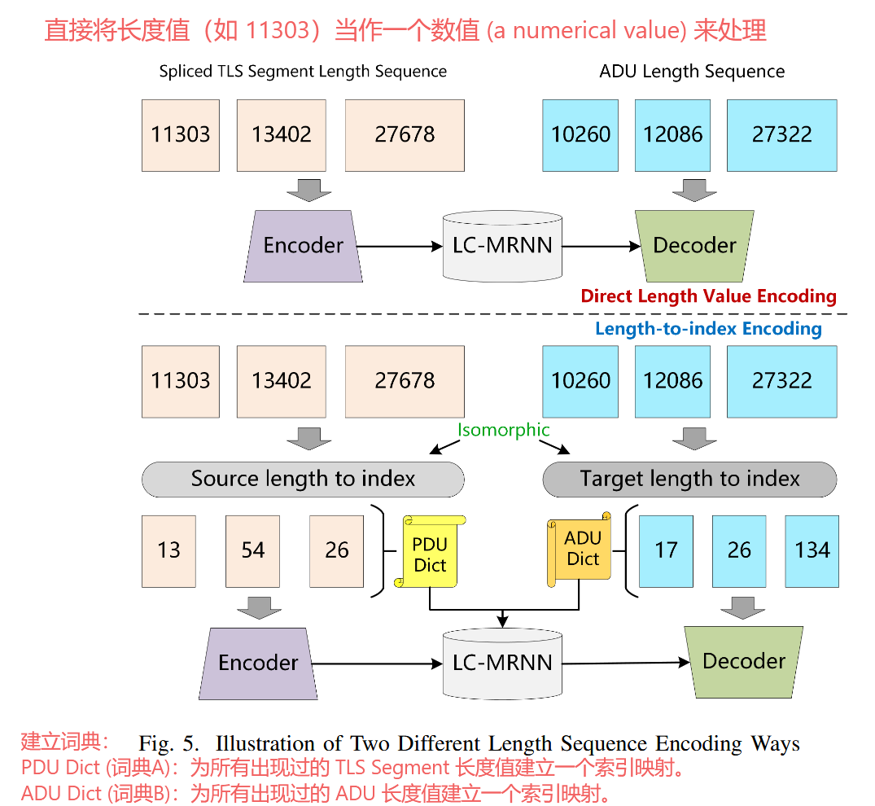
实验-ADU长度使用数值编码or索引映射

Slide 8
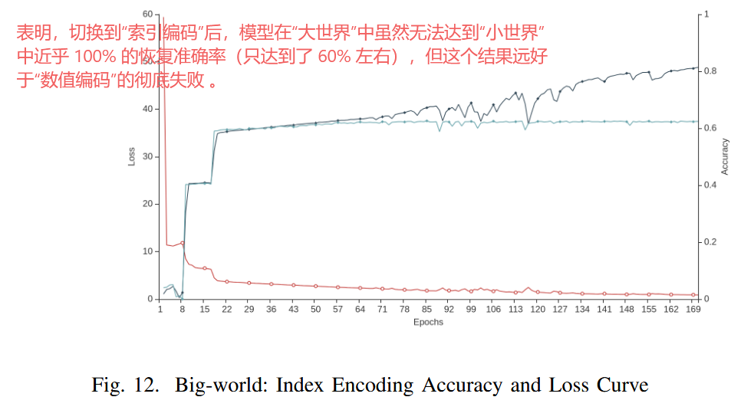
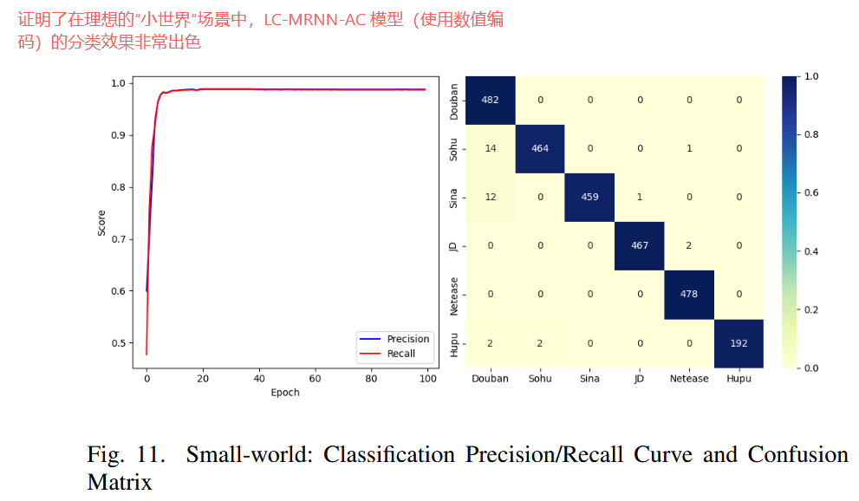
实验-ADU长度使用数值编码or索引映射

Slide 9
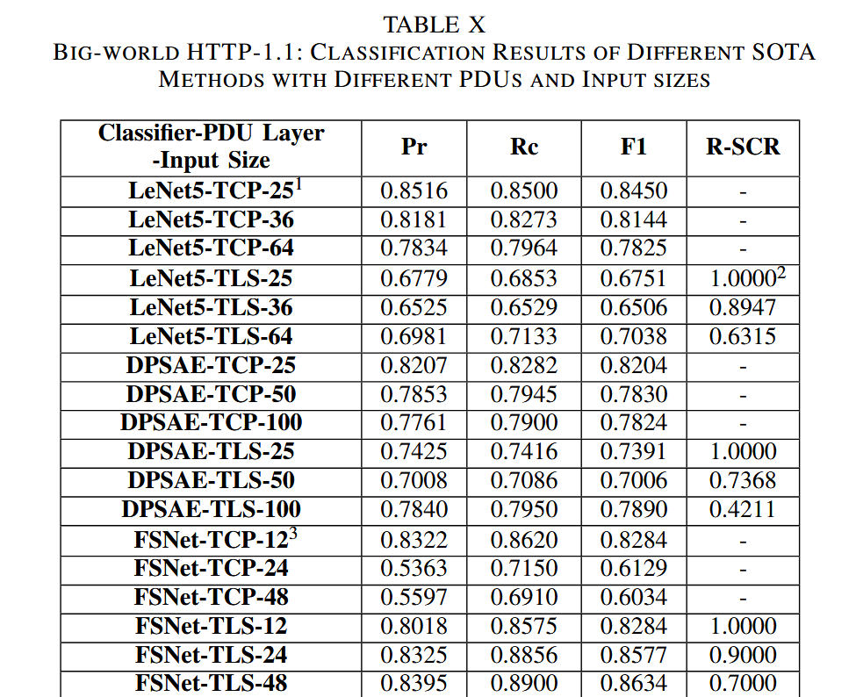
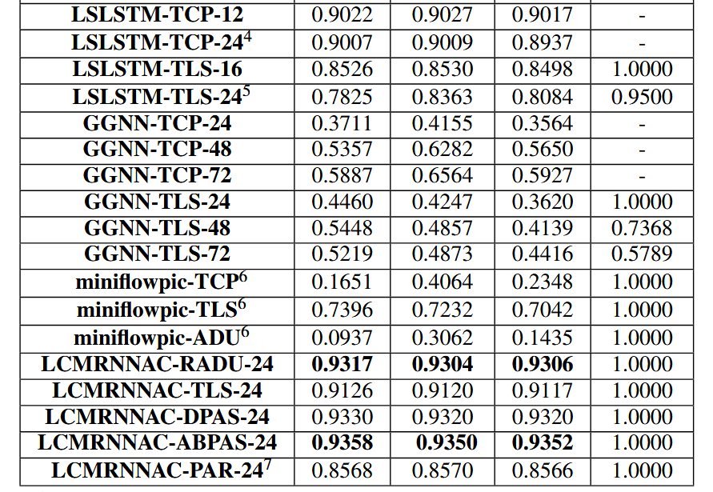
实验-分类性能

Slide 10
总结
1、理论创新： 提出了 ADU 是加密流量分类的终极特征，并用 FEC 指标证明。
2、方法创新：提出了 LC-MRNN 算法，利用 Transformer 消除随机误差，恢复 ADU。
3、架构创新：大小世界分离的两阶段部署架构，解决了实际部署的解密难题。

